Slide 1
Презентация к уроку русского языка 1 класс Тема «Звук [ ш ], буквы ш, ш.
Выполнила учитель начальных классов ГБОУ школы-интерната №8
Копылкова Светлана Николаевна

Slide 2
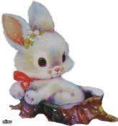
Пиктограмма

Slide 3
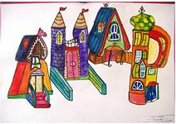

Slide 4
да | дя | ди | де | до
та | тя | ти | те | то
ба | бя | би | бе | бо
па | пя | пи | пе | по
за | зя | зи | зе | зо
са | ся | си | се | со

Slide 5
де . .
те . .
бе . .
пе . .
зе . .
се . .

Slide 6
. до .
. то .
. бо .
. по .
. зо .
. со .

Slide 7
Собери слово
Слайд 6
кук
ки
рук
би
тор
ла
ра
да
пи
ми
гус
конст
ли
ку

Slide 8
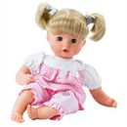
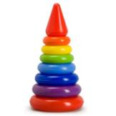
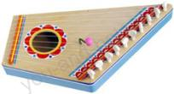
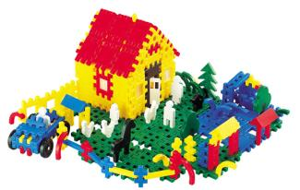
Найди слово
кубики
конструктор
пирамида
гусли
кукла

Slide 9
Радость – печаль
Веселье – грусть
Молодость – старость
Мягкость - ?
твёрдость

Slide 10
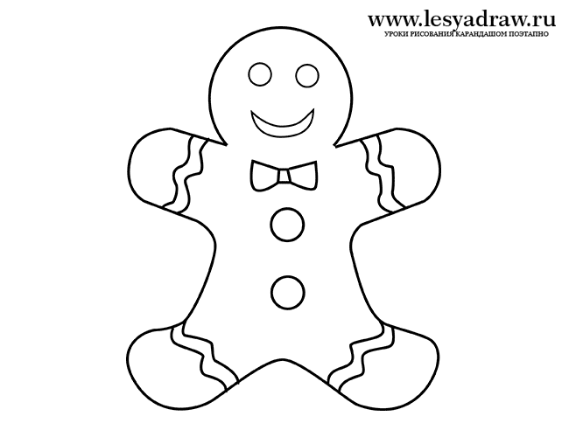
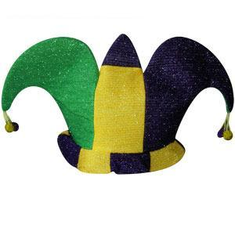
Весёлый
Яркий
Радостное
настроение
человечек
колпачок

Slide 11
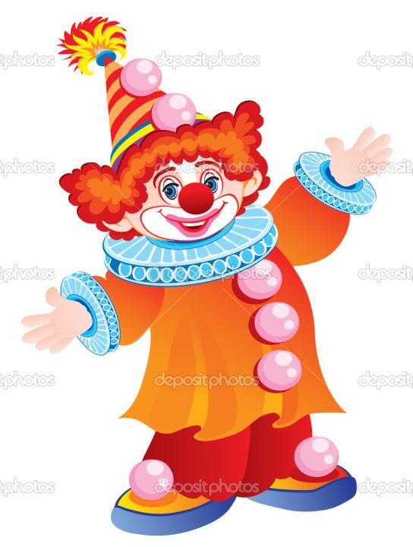

Slide 12
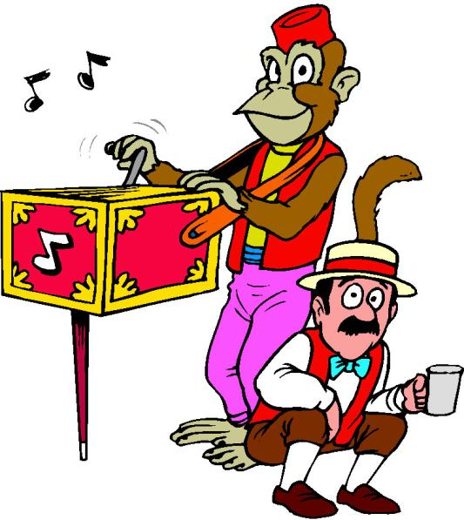
ша
шо
шу
ше
ши

Slide 13
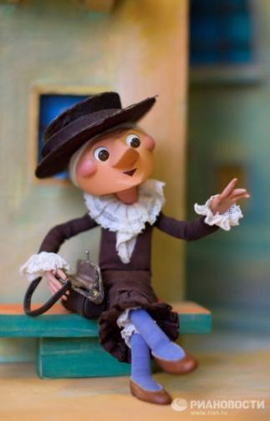
Знай больше, а говори меньше.
Шила в мешке не утаишь.

